Slide 1
Kynning á rekstrarniðurstöðuM 2. ársfjórðungs 2014
29. ágúst 2014

Slide 2
Helstu niðurstöður 2F 2014
Samanborið við 2F 2013
Heildarhagnaður tímabilsins er 314 m.kr. og hagnaður á hlut er 0,42 kr. (1F2013: 669 m.kr. og 0,88 kr.)
Hagnaður fyrir skatta var 374 m.kr. (2F 2013: 785 m.kr.)
Framlegð af vátryggingastarfsemi var 147 m.kr. (2F 2013: 563 m.kr.)
Fjárfestingatekjur voru 313 m.kr. (2F 2013: 331 m.kr.)
Samsett hlutfall var 95,0% (2F 2013: 80,9%)
Eigin iðgjöld drógust saman um 1,1% á milli ára
Eigin tjón hækkuðu um 23,4% á milli ára
Rekstrarkostnaður lækkar um 3,8% á milli ára
Eiginfjárhlutfall í lok 2.ársfjórðungs var 36,0%
Arðsemi eigin fjár tímabilsins á ársgrunni var 11,3% (2F 2013: 26,4% )
Handbært fé frá rekstri er 268 m.kr. (2F 2013: 532 m.kr.)
Hagnaður eftir skatta (m.kr.)
2F 2014
2F 2013
95,0
80,9
Tjónshlutfall (%)
Kostnaðarhlutfall (%)
2F 2014
2F 2013
Arðsemi eigin fjár (%)*
2F 2014
2F 2013
*Á ársgrundvelli

Slide 3
Helstu niðurstöður 1H 2014
Samanborið við 1H 2013
Heildarhagnaður tímabilsins er 1.015 m.kr. og hagnaður á hlut er 1,34 kr. (1H 2013: 1.191 m.kr. og 1,57 kr.)
Hagnaður fyrir skatta var 1.102 m.kr. (1H 2013: 1.388 m.kr.)
Framlegð af vátryggingastarfsemi var 186 m.kr. (1H 2013: 826 m.kr.)
Fjárfestingatekjur voru 1.053 m.kr. (1H 2013: 800 m.kr.)
Samsett hlutfall var 96,7% (1H 2013: 85,6%)
Eigin iðgjöld drógust saman um 2,7% á milli ára
Eigin tjón hækkuðu um 15,3% á milli ára
Rekstrarkostnaður lækkar um 5,1% á milli ára
Eiginfjárhlutfall í lok 2.ársfjórðungs var 36,0%
Arðsemi eigin fjár tímabilsins á ársgrunni var 17,8% (1H 2013: 23,4% )
Handbært fé frá rekstri er 1.241 m.kr. (1H 2013: 1.631 m.kr.)
Hagnaður eftir skatta (m.kr.)
1H 2014
1H 2013
96,7
85,6
Tjónshlutfall (%)
Kostnaðarhlutfall (%)
1H 2014
1H 2013
Arðsemi eigin fjár (%)*
1H 2014
1H 2013
*Á ársgrundvelli

Slide 4
Rekstrarreikningur samstæðu
Tekjur (m.kr.)
Gjöld (m.kr.)
 | 1H 2014 | 1H 2013 | 2F 2014 | 2F 2013
Eigin iðgjöld | 5.571 | 5.728 | 2.923 | 2.956
Fjármunatekjur | 1.053 | 800 | 313 | 331
Aðrar tekjur | 57 | 58 | 27 | 28
Heildartekjur | 6.682 | 6.586 | 3.263 | 3.315
 | 1H 2014 | 1H 2013 | 2F 2014 | 2F 2013
Eigin tjónakostnaður | (4.037) | ( 3.501) | ( 2.109) | ( 1.708)
Annar kostnaður | (1.543) | (1.697) | (780) | (822)
Heildargjöld | (5.580) | ( 5.198) | ( 2.889) | ( 2.530)
Hagnaður fyrir tekjuskatt | 1.102 | 1.388 | 374 | 785
Tekjuskattur | (87) | (197) | (60) | (116)
Heildarhagnaður tímabilsins | 1.015 | 1.191 | 314 | 669
Samsett hlutfall
Ávöxtun fjárfestingaeigna*
96,7
85,6
95,0
80,9
1H 2014
Markaðsvísitala GAMMA 1H 2014
2F 2014
Markaðsvísitala GAMMA 2F 2014
1H 2014
1H 2013
2F 2014
2F 2013
Tjónshlutfall (%)
Kostnaðarhlutfall (%)
*Ávöxtun tekur tillit til annarra tekna skv. rekstrarreikning, sem eru tekjur af eignum haldið til sölu

Slide 5
Efnahagsreikningur samstæðu
Eignir (m.kr.)
Eignir – Frekara niðubrot (m.kr.)
 | 30.6.2014 | 31.12.2013
Rekstrarfjármunir | 459 | 468
Viðskiptavild og aðrar óefnislegar eignir | 222 | 214
Fjárfestingaeignir | 25.965 | 26.300
Skatteign | 121 | 132
Endurtrygginga- eignir | 306 | 264
Viðskiptakröfur | 5.463 | 3.166
Eignir samtals | 32.536 | 30.544
32.536
459
271
222
30.544
Rekstrarfjármunir
2.553
468
327
214
Viðskiptavild og aðrar óefnislegar eignir
2.576
Bundin innlán
Útlán
Verðbréf
20.060
Skatteign
18.517
Eignir til sölu
Endurtrygginga- eignir
Skuldir og eigið fé (m.kr.)
Viðskiptakröfur
 | 30.6.2014 | 31.12.2013
Eigið fé | 11.706 | 12.308
Vátryggingaskuld | 18.915 | 16.347
Aðrar skuldir | 1.914 | 1.889
Eigið fé og skuldir samtals | 32.536 | 30.544
121
Handbært fé
1.023
1.029
132
306
264
5.463
3.166
2.058
3.850
30.6.2014
31.12.2013

Slide 6
Afkoma af vátryggingarekstri er viðunandi
m.kr.
2.577
2.731
2.767
2.851
2.772
2.956
2.996
2.811
2.648
2.923
Eigin iðgjöld (m.kr.)
Tjónshlutfall hækkar töluvert samanborið við 2. ársfjórðung síðasta árs, sem var afburða góður
Óvarlegt er að draga ályktanir út frá einstökum ársfjórðungum, enda geta verið miklar sveiflur í vátryggingarekstri
Eigin tjón (m.kr.)
-2.158
-1.510
-1.507
-1.793
-1.708
-1.929
-2.109
-2.193
-2.433
-2.489
Tjónshlutfall (%)
1F 2012
2F 2012
3F 2012
4F 2012
1F 2013
2F 2013
3F 2013
4F 2013
1F 2014
2F 2014

Slide 7
Afkoma af fjárfestingum er góð í samanburði við helstu vísitölur
m.kr.
Fjárfestingaeignir 30.6.2014
Afkoma 1H 2014
Afkoma 2F 2014
Handbært fé og bundin innlán
2.329
16
16
Fjáreignir
20.060
858
192
Afkoma TM er drifin áfram af jákvæðri gengisþróun hlutabréfa það sem af er ári
TM bókfærði tap af stöðu sinni í HB Granda á 2. fjórðung
Gjaldeyrismunur heldur áfram að hafa neikvæð áhrif á afkomu fjárfestinga
Í samanburði við þróun eignamarkaða, það sem af er ári, er afkoma helstu eignaflokka TM mjög góð
Ríkistryggðar eignir
5.433
31
17
Skuldabréf
6.336
102
51
Eignatryggð skuldabréf
3.366
41
25
Önnur skuldabréf og sjóðir
2.969
62
26
Hlutabréf og sjóðir
6.084
716
121
Önnur verðbréf
2.208
8
2
Útlán til viðskiptavina
2.553
Eignir haldið til sölu
1.023
Samtals
25.965
979
265
Aðrar fjárfestingatekjur
75
48
Fjárfestingatekjur samtals
1.053
313
-117
Gengismunur
FX
Vextir, verðbætur og arður

Slide 8
Fjárfestingaeignir drógust saman í kjölfar arðgreiðslu
m.kr.
Breyting
frá 31.3.2014
Breyting
frá 31.12.2013
Fjárfestingaeignir 30.6.2014
Handbært fé og bundin innlán
2.329
-1.326
-1.848
Fjáreignir
20.060
1.543
Fjárfestingaeignir TM hafa dregist saman á árinu í kjölfar arðgreiðslu og endurkaupa á eigin bréfum
Fyrst og fremst er það handbært fé sem hefur lækkað
Hlutabréfaeign TM dróst saman á fjórðungnum í kjölfar sölu á stórum hluta af stöðu TM í HB Granda
Ríkistryggð verðbréf
5.433
1.142
Skuldabréf
6.336
-503
Eignatryggð skuldabréf
3.366
Önnur skuldabréf og sjóðir
2.969
-1.093
Hlutabréf og sjóðir
6.084
-879
Önnur verðbréf
2.208
Útlán til viðskiptavina
2.553
Eignir haldið til sölu
1.023
Samtals
25.965
-1.256
-335

Slide 9
Eignir á móti eigin tjónaskuld og eignir á móti eigin fé
m.kr.
Breyting frá 31.3.2014
Breyting frá 31.12.2013
Skipting eigna 30.6.2014
Handbært fé og bundin innlán
2.001
-1.254
-1.671
-177
EMT er handbært fé, ríkistryggð verðbréf og sjóðir, sértryggð skuldabréf og önnur eignatryggð skuldabréf og útlán
Í kjölfar arðgreiðslu og endurkaupa á eigin bréfum hefur hlutfall handbærs fjár í EMT lækkað
Að sama skapi lækka eignir í EME, enda eigið fé að dragast saman
Efnahagsreikningur TM er traustur eftir sem áður og vátryggingaskuldbindingar félagsins vel varðar
Fjáreignir
701
-636
Ríkistryggð verðbréf
302
1.143
Skuldabréf
413
-301
-203
Eignatryggð skuldabréf
3.366
518
Önnur skuldabréf og sjóðir
51
-890
-106
-203
Hlutabréf og sjóðir
0
-879
605
Önnur verðbréf
0
0
Útlán til viðskiptavina
727
-616
-750
Eignir haldið til sölu
2
-6
Samtals
25.965
-1.321
-335
-232
-102
Eignir á móti eigin tjónaskuld
Eignir á móti eigin fé

Slide 10
Stærstu fjárfestingaeignir TM
30.6.2014, m.kr.
25.965
RIKH 18
7 stærstu eignir á móti tjónaskuld
RIKS 15
5.089
Reitalán*
Stærstu eignir á móti tjónaaskuld
RB 19
49%
HFF 14
Aðrar eignir á móti tjónaskuld
RB 22
7.611
Ríkisv.br.sjóður Júpíters - stuttur
Samtals 7 stærstu á móti tjónaskuld
5.089
Reitalán*
7 stærstu eignir á móti eigin fé
3.861
Hagar hf.
GAMMA: Credit Fund
Stærstu eignir á móti eigin fé
HB Grandi hf.
51%
HSV eignarhaldsfélag slhf.
Aðrar eignir á móti eigin fé
SF V slhf.
9.404
Fjarskipti hf.
Samtals 7 stærstu á móti eigin fé
3.861
Fjárfestingaeignir 30.6.2014
* Láni til Reita er skipt milli safnanna tveggja

Slide 11
Handbært fé frá rekstri er áfram sterkt og var notað til fjárfestinga
m.kr.
2. ársfjórðungur 2014
2. ársfjórðungur 2013
1. helmingur 2014
1. helmingur 2013
Handbært fé frá rekstri
268
532
1.241
1.631
Fjárfestinga- hreyfingar
1.333
1.533
2.824
Fjármögnunar- hreyfingar
1.502
1
1.500
15
Breytingar á handbæru fé
1.328
800
1.792
1.178

Slide 12
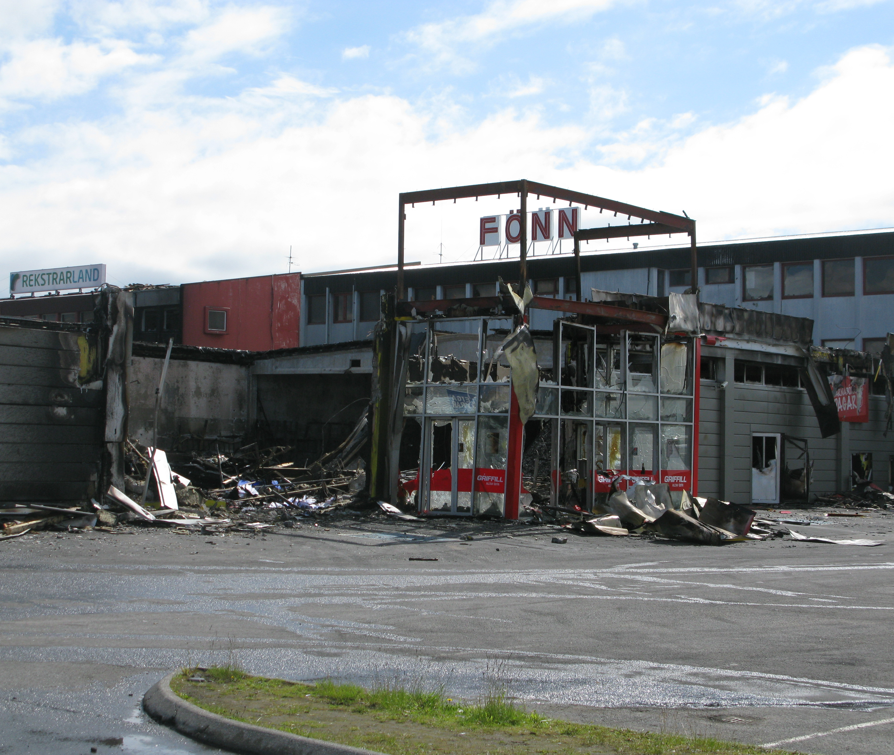
Nettó kostnaður TM vegna stórbrunans í Skeifunni er um 240 m.kr.
Þann 6. júlí varð stórbruni í Skeifunni 11
Bruninn er stærsta tjón sem TM hefur þurft að bæta síðan árið 2002
Heildartjón TM er í dag metið um 1.050 m.kr.
Endurtryggjendur bera stærstan hluta kostnaðarins
Eigin áhætta TM er 150 m.kr., auk um 90 m.kr. kostnaðar við endurvakningu endurtryggingasamninga
Nettó kostnaður TM vegna brunans er því um 240 m.kr.

Slide 13
TM er að endurmeta tjónaskuld félagsins og mun hún lækka um allt að 2 milljarða um áramót
Í tjónaskuld er innifalið álag vegna óvissu sem er óhjákvæmileg við mat á henni*
Í væntanlegum evrópskum gjaldþolsreglum, Solvency II, er gert ráð fyrir lægra álagi en félagið hefur verið að nota
TM hyggst í árslok 2014 meta tjónaskuldina í samræmi við matsreglur Solvency II og er vinnu við það mat lokið
Við endurmatið naut TM ráðgjafar tryggingastærðfræðideildar KPMG í Danmörku, sem framkvæmdi afmarkaða úttekt á tjónaskuld félagsins
Farið er nær meginreglu í reikningsskilareglum um vátryggingaskuldbindingar og hætt að nota aðlögunarákvæði
Félagið telur líklegt að breyttar matsreglur muni leiða til þess að tjónaskuldin lækki um allt að 2 milljarða kr. frá því sem nú er, að öðru óbreyttu
* Sjá 1. mgr. bls. 9 í kafla 1.2.2 í Útgefendalýsingu frá 11. apríl 2013; http://www.tm.is/media/uppgjor/skraningarlysing-tm.pdf (bls. 57)

Slide 14
Vegna breyttra forsendna hefur TM uppfært rekstraráætlun sína fyrir árið 2014
Janúar-desember 2014, m.kr.
Uppfærð áætlun
Eldri áætlun
∆%
Eigin iðgjöld
11.461
11.935
-4%
Fjármunatekjur
2.046
1.984
3%
Aðrar tekjur
104
104
0%
Heildartekjur
13.610
14.023
-3%
Eigin tjón
8.640
8.433
2%
Endurmat tjónaskuldar
2.000*
Annar kostnaður**
2.899
2.949
-2%
Hagnaður fyrir tekjuskatt
4.071
2.641
154%
96%
79%
92%
Eigið tjónshlutfall
75%
58%
71%
Kostnaðarhlutfall
21%
21%
21%
Fyrir endurmat
Eftir endurmat
* Endanleg upphæð endurmats tjónaskuldar verður ljós í lok árs
** Annar kostnaður skiptist í rekstrarkostnað, fjármagnsgjöld og virðisrýrnun fjáreigna

Slide 15
Spurningar

Slide 16
Fyrirvarar
Upplýsingar sem birtast í kynningu þessari eru byggðar á gögnum sem Tryggingamiðstöðin hf. (TM) telur öruggar á þeim tíma sem kynningin fer fram þótt ekki sé unnt að ábyrgjast nákvæmni þeirra né fullkomleika.
Kynning þessi er eign TM, svo og sérhverjar upplýsingar sem koma fram í henni. Kynningu þessa, sem og þær upplýsingar sem hún hefur að geyma, má ekki á neinn hátt afrita, endurgera eða dreifa, hvorki að hluta né öllu leyti.
Kynning þessi er eingöngu ætluð til upplýsingar. Henni er ekki að neinu leyti ætlað að fela í sér loforð eða ráðgjöf né heldur með öðru móti að vera grundvöllur fyrir ákvörðunartöku þeirra sem hana fá í hendur.
Margir mismunandi þættir geta valdið því að sú mynd sem kynning þessi gefur af stöðu félagsins og framtíðarhorfum geta breyst verulega svo sem, en ekki eingöngu, vegna almennrar efnahagsþróunar, breytinga í samkeppnisumhverfi, breytinga á fjármálamörkuðum, breytinga á endurtryggingamörkuðum, lagabreytinga og breytinga á réttarframkvæmd. Verði einhver þessara áhættu- eða óvissuþátta, einn eða fleiri, að veruleika eða undirliggjandi framtíðarvæntingar stjórnenda félagsins reynast ekki réttar, getur það leitt til verulegra frávika varðandi fjárhagsstöðu félagsins og árangur í starfsemi þess frá því sem greinir í kynningu þessari.
TM ber ekki skylda til að uppfæra að neinu leyti álit stjórnenda þess um framtíðarhorfur félagsins sem birtast í kynningu þessari eða laga slíkt álit að ríkjandi rekstraraðstæðum hverju sinni nema það sé skylt lögum samkvæmt. TM er heldur ekki skylt að breyta eða leiðrétta villur eða ónákvæmar upplýsingar í kynningunni sem síðar kunna að koma í ljós.
Varað er við því að byggja síðar á þeim framtíðarhorfum sem gefur að líta í kynningu þessari, enda eru þær alfarið byggðar á fyrirliggjandi upplýsingum þegar kynningin fer fram. Álit um framtíðarhorfur félagsins nú telst engu að síður fullgilt með þeim fyrirvörum sem að framan greinir.
Með því að taka við kynningu þessari viðurkennir og samþykkir viðtakandinn allar takmarkanir og fyrirvara sem að framan greinir.

